Slide 1
Зимние забавы
на прогулке
Выполнила: Глушкова С.В. Воспитатель МКДОУ «Детский сад №33» п. Ленинска г. Миасса

Slide 2
ЗАДАЧИ:
Прививать любовь детей к спорту и физической культуре;
Развивать физическое качество у детей;
Воспитывать у детей чувство дружбы, взаимовыручки.

Slide 3
Содержание:
Стихотворения о зиме
Загадки о зиме
Труд и индивидуальные физические упражнения
Подвижные игры

Slide 4
Стихотворение «Зимушка-зима»
В ледяной карете мчится зимушка-зима
Ветер крыльями стучится в сонные дома.
Расцветают скверы, парки снежной белизной.
И мороз возводит арки над тропой лесной. Татьяна Бокова

Slide 5
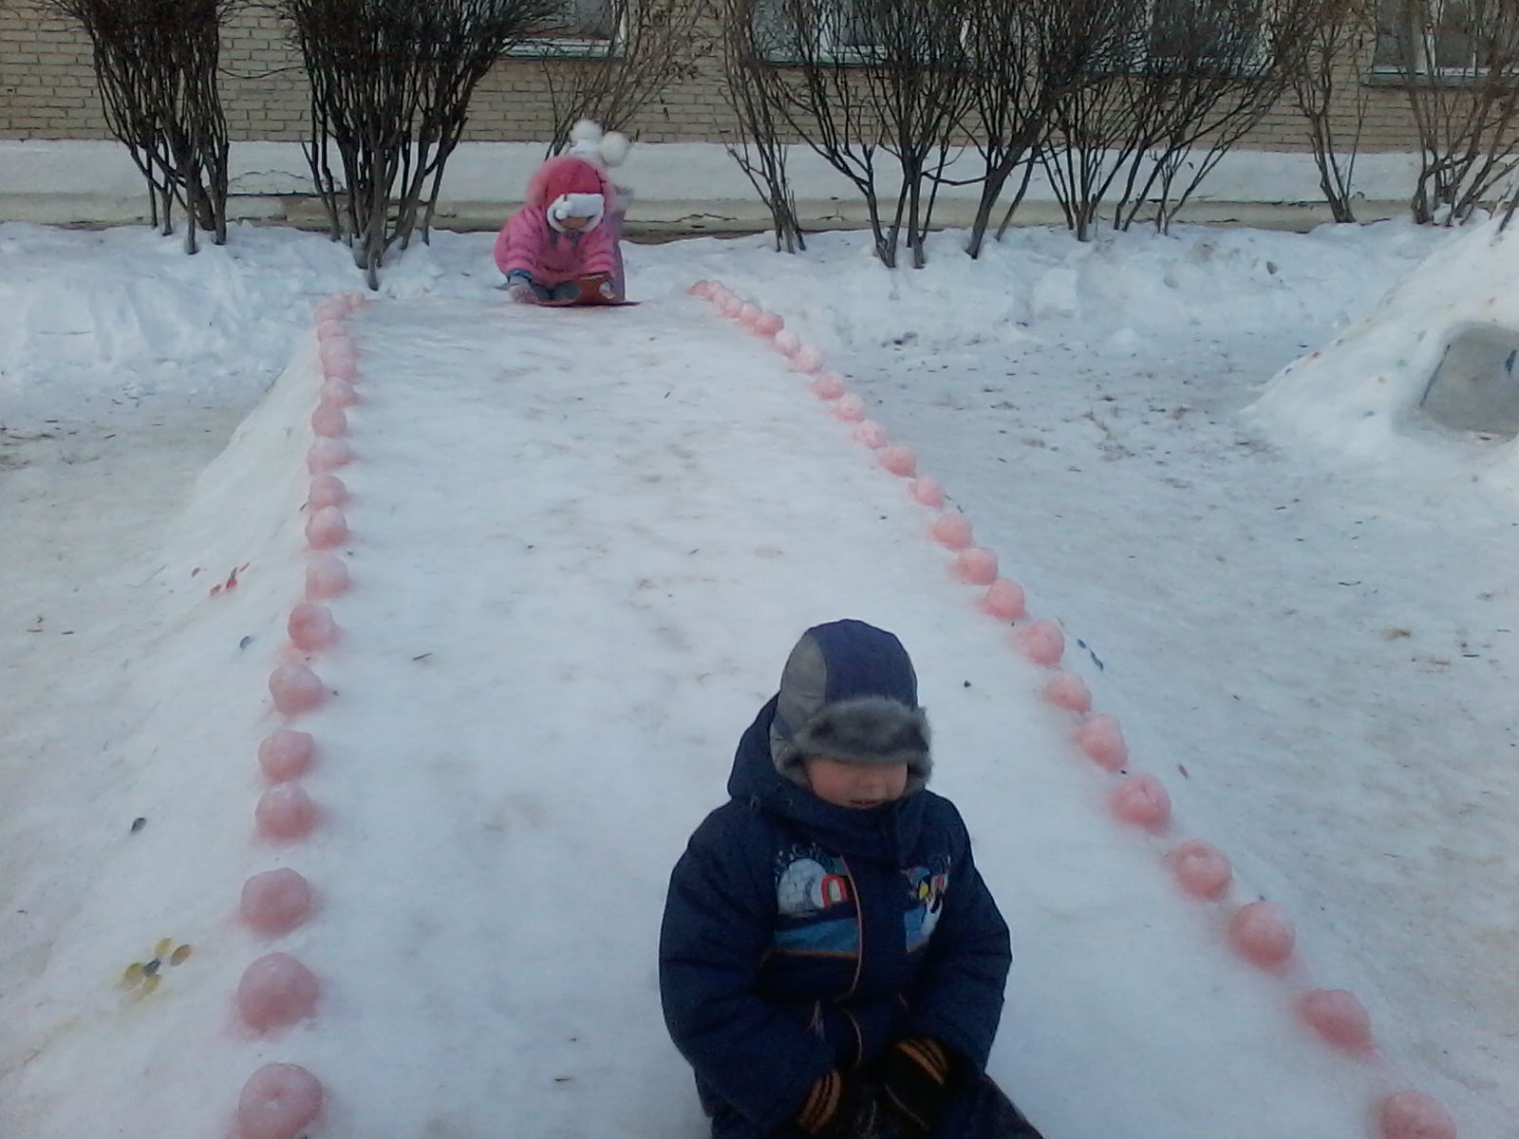
Ай да сани, вот это сани:
Так и мчатся под горку сами!
Поднимают клубы метели…
А потом кувырком полетели. Н.Старшинов.

Slide 6
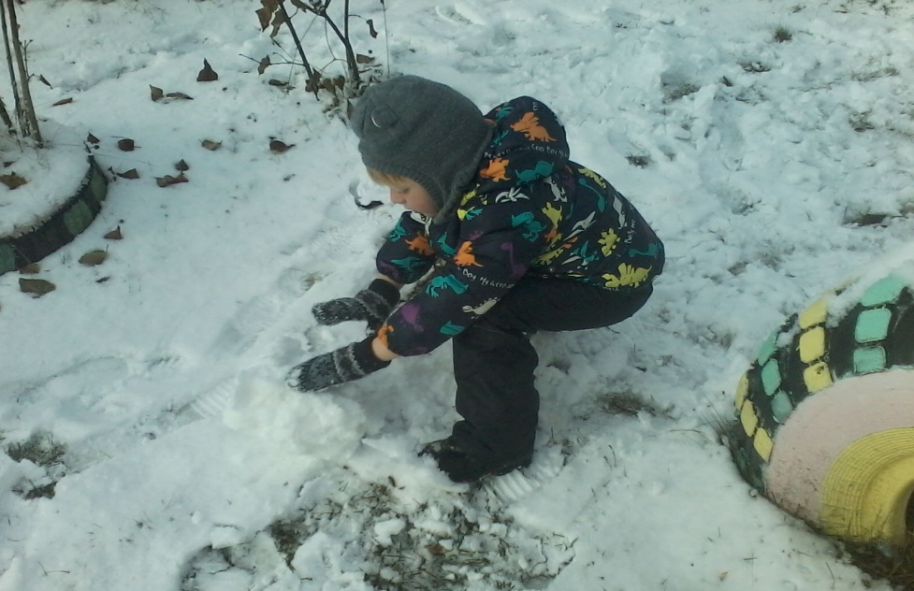
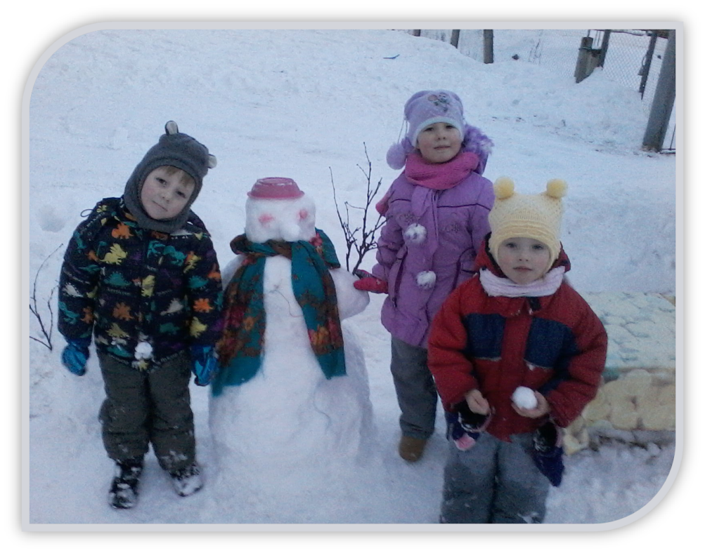
Среди нашего двора
Снеговик стоял вчера. Мы его слепили сами был он с носом и руками.
З. Александрова

Slide 7
Загадки про зиму
Что за нелепый человек
Пробрался в двадцать первый век?
Морковь - нос, в руке – метла,
Боится солнца и тепла.
(снеговик)
Под гору – лечу,
В гору – тащу.
(санки)

Slide 8
Труд и индивидуальные физические упражнения:
Подремонтировать снежные постройки.
Метание снежков в снежную корзину

Slide 9
Подвижные игры:
«Зимние забавы»
Цель: развивать координацию речи с движением, общие речевые навыки
«Догонялки в лабиринте»
Цель: научить бегать друг за другом, делая осторожные повороты»

Slide 10
СПАСИБО
ЗА ВНИМАНИЕ !!!

